Slide 1
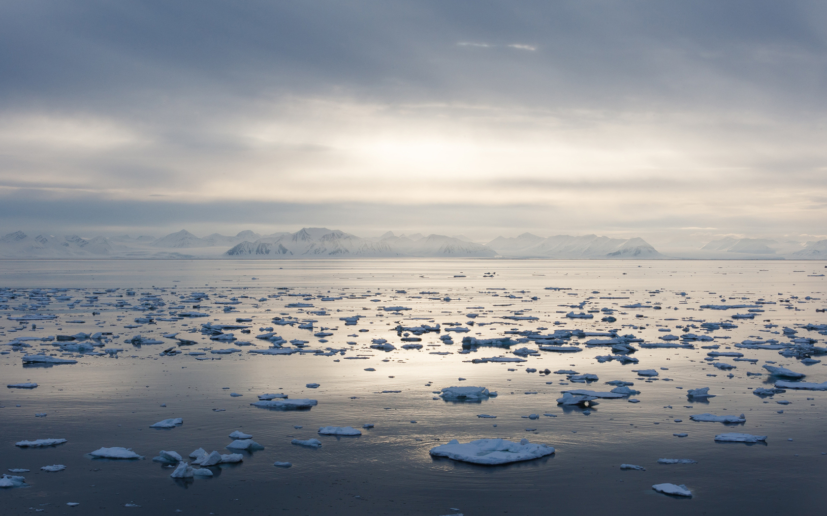
Разминка

Slide 2
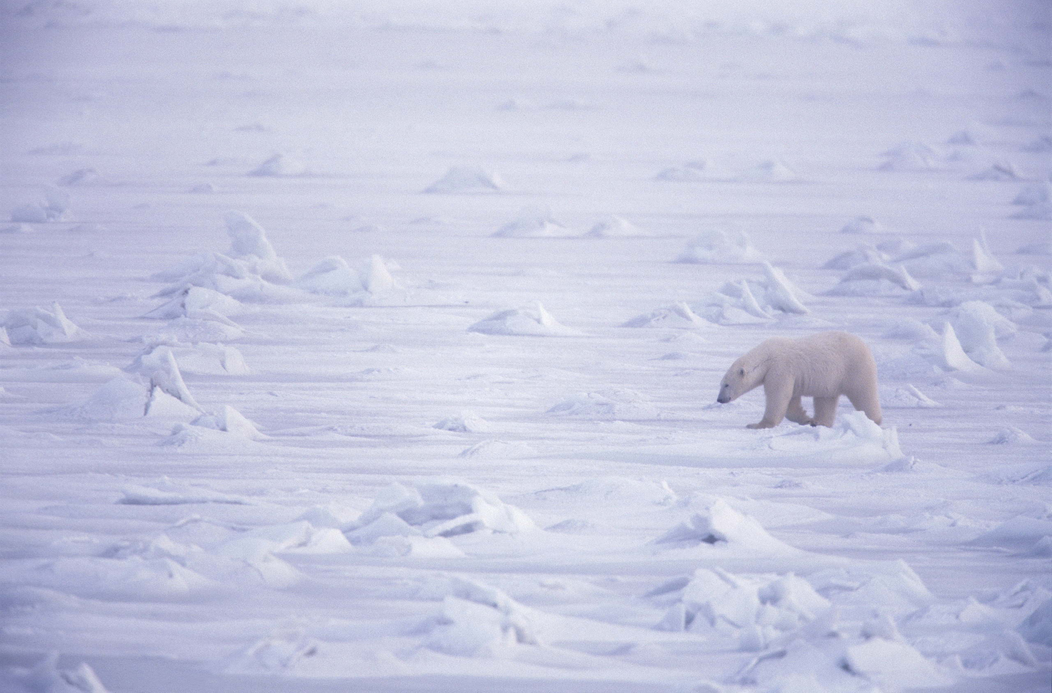
Почему северную полярную область называют Арктикой?
Арктика – от греческого слова arkticos – северный. Так древние греки обозначали расположенное в северной стороне неба созвездия Большая Медведица.

Slide 3
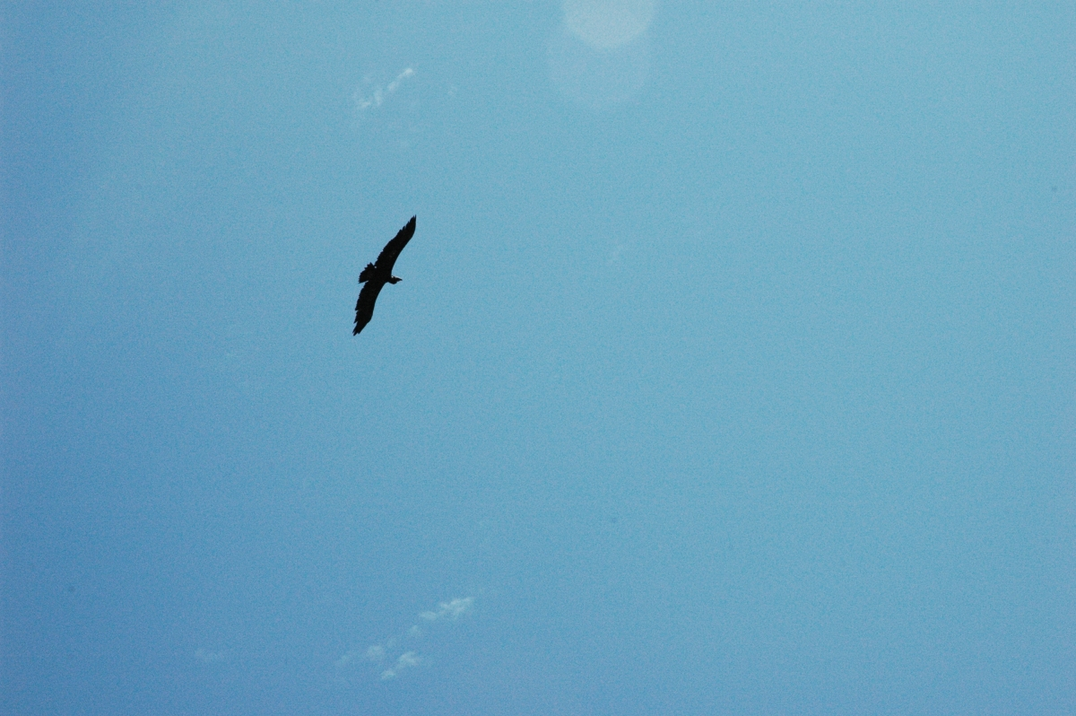
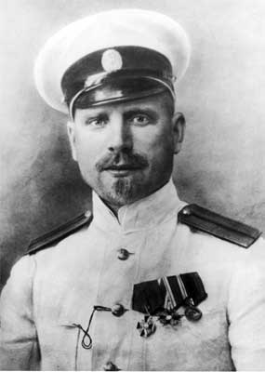
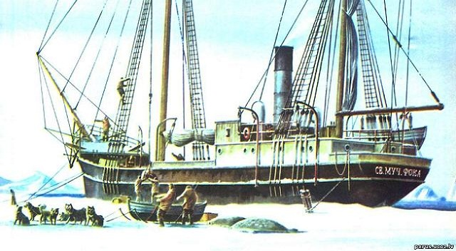
На каком судне Г.Я. Седов плыл к северному полюсу?
1) «Фрам»
2) «Св. Фока»
2) «Св.Фока»
3) «Сибиряков»
4) «Св. Пётр»

Slide 4
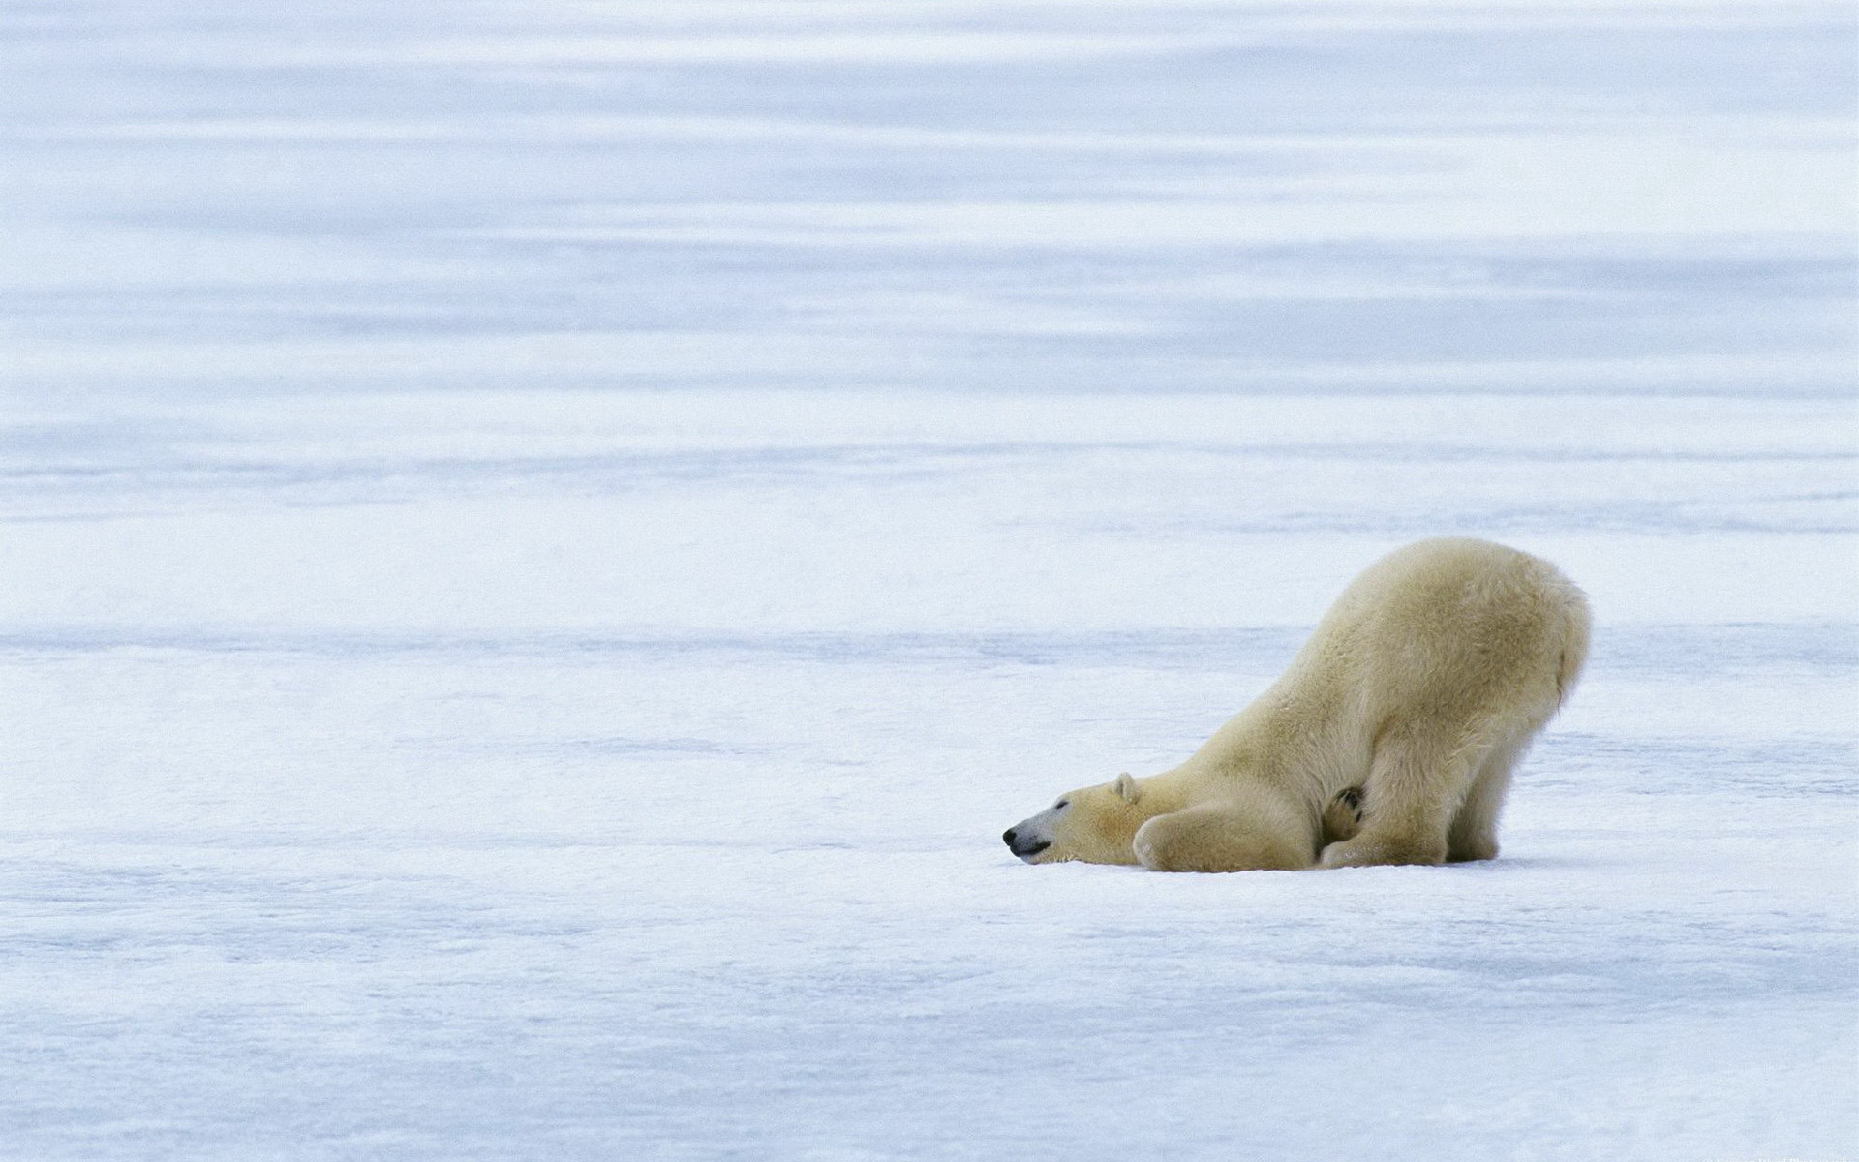
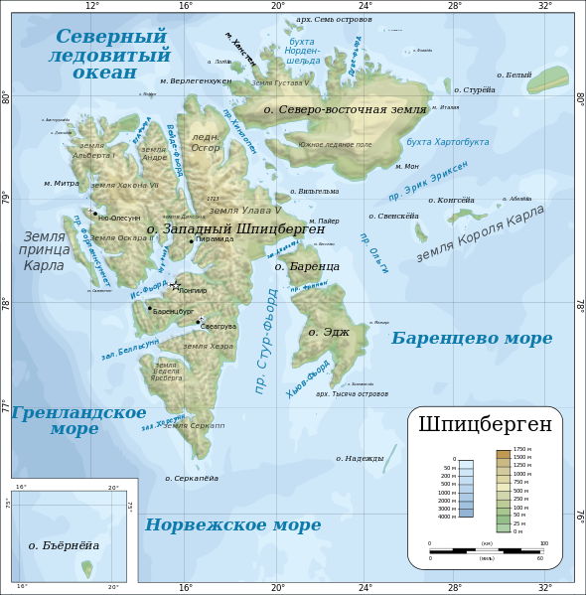
Какой остров русские поморы называли Грумантом?
1) Колгуев
2) Новую Землю
3) Франца Иосифа
4) Шпицберген
4) Шпицберген

Slide 5
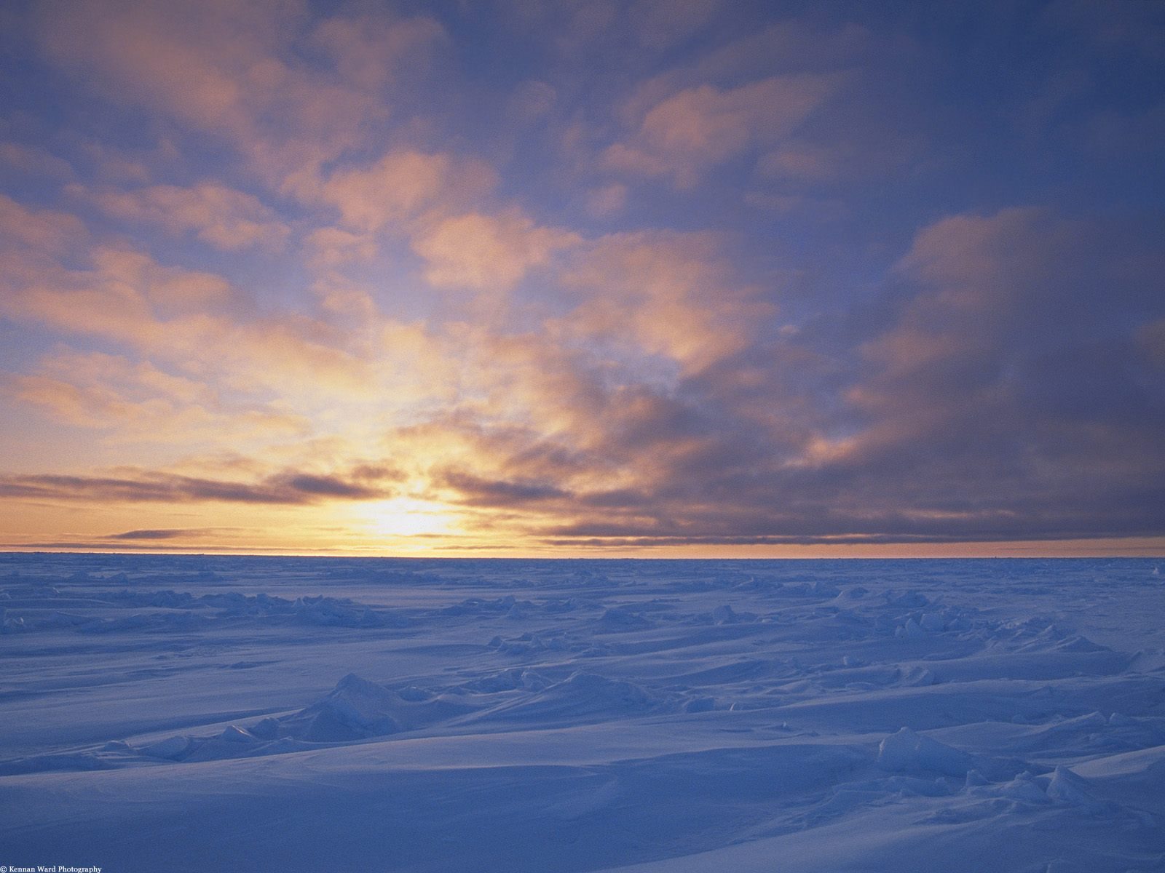
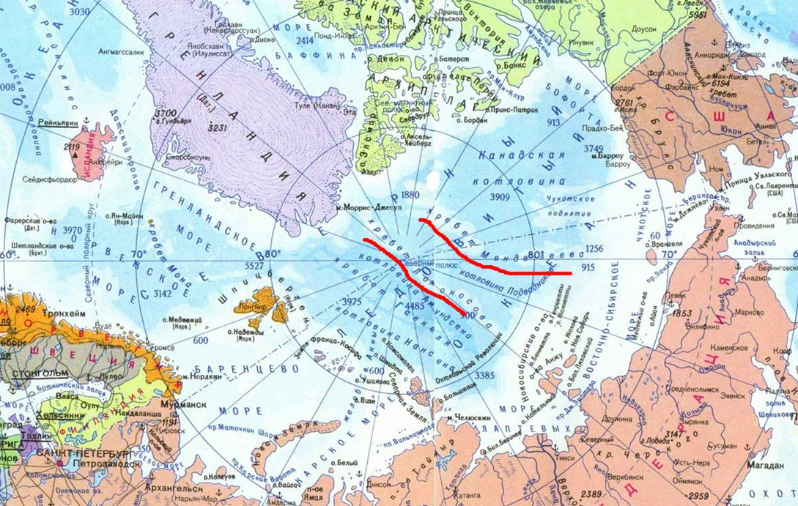

Укажите два хребта, находящиеся в Северном Ледовитом океане?
Хр. Ломоносова
Хр. Менделеева

Slide 6
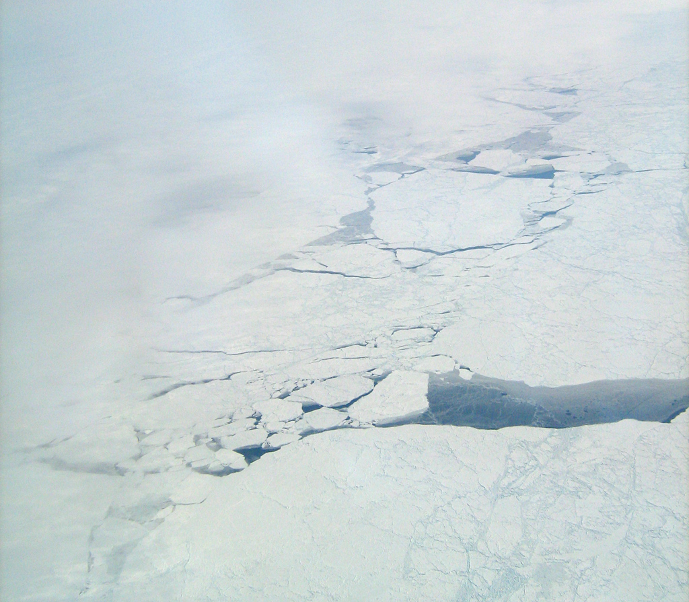
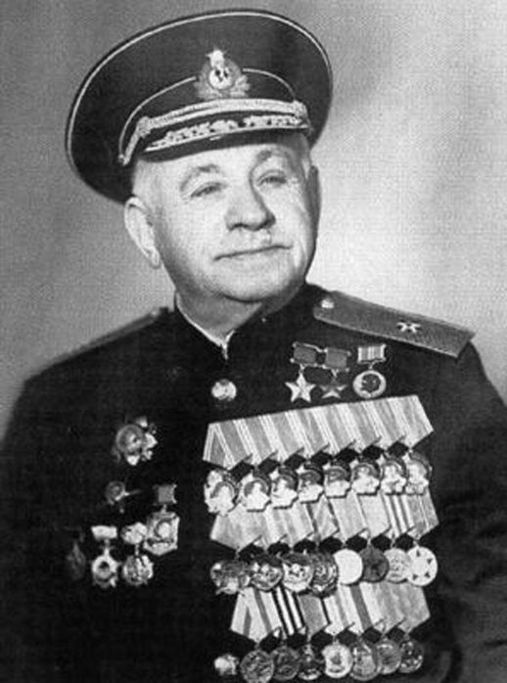
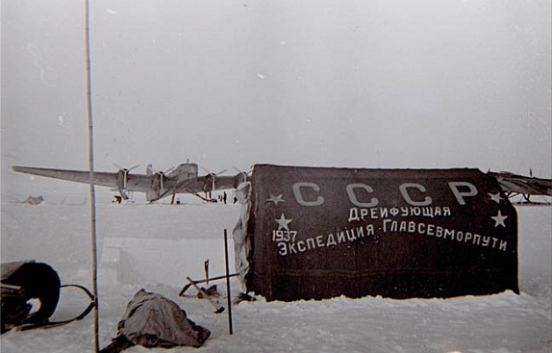
Кто организовал первую полярную станцию на дрейфующей льдине?
1) И.Д. Папанин
1) И.Д. Папанин
2) Г.Я. Седов
3) Б.И. Беринг
4) О.Ю. Шмидт

Slide 7
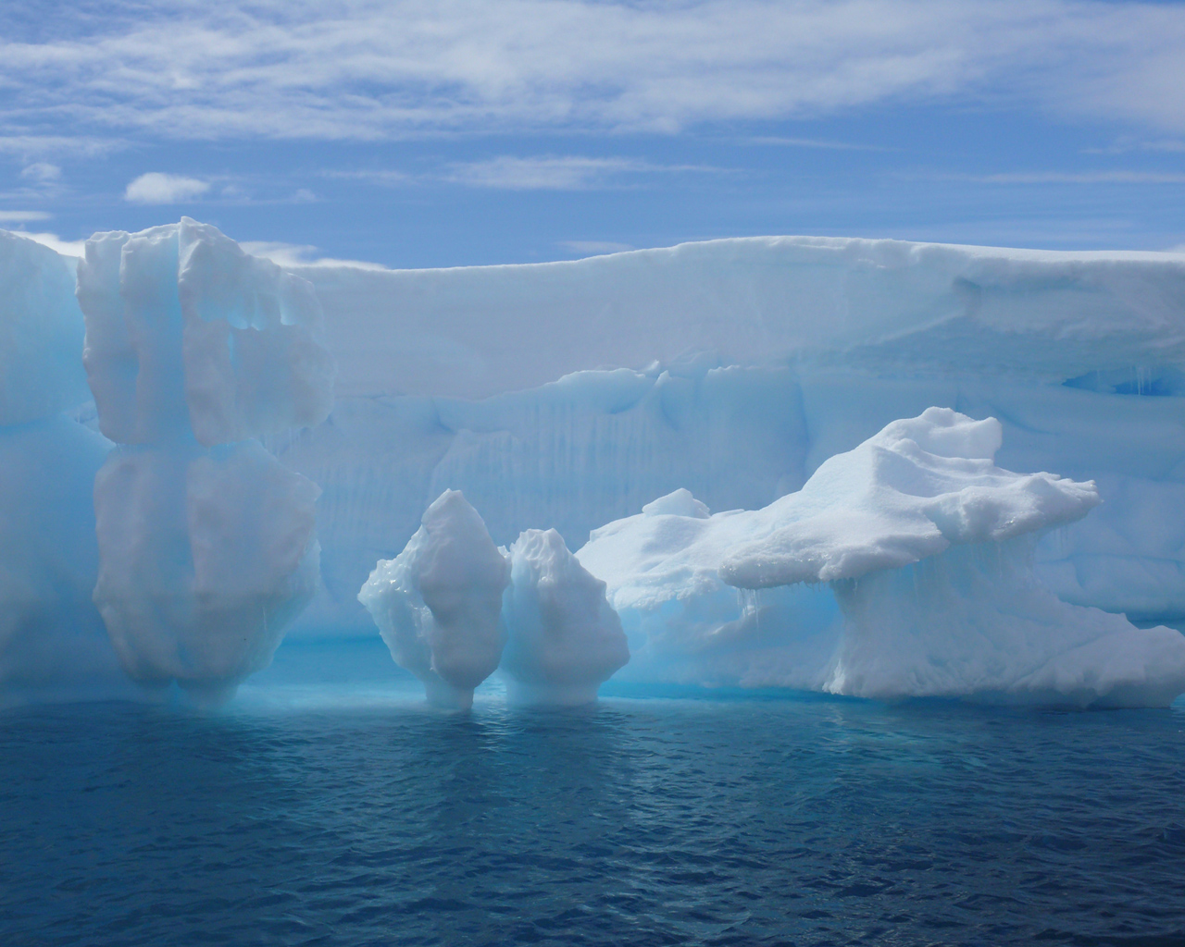
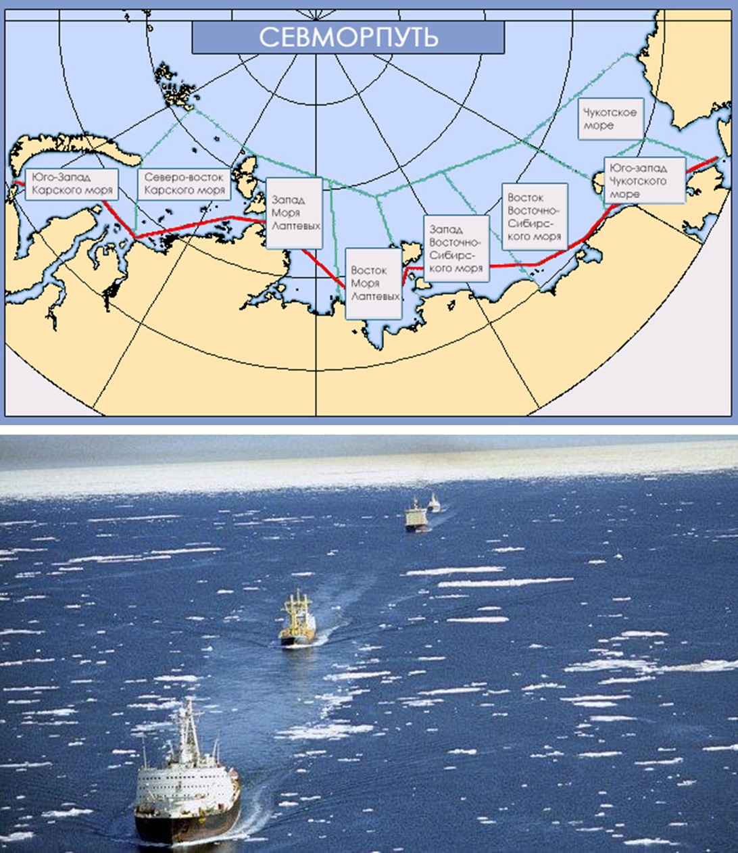
В чём значение Северного морского пути?
Северный морской путь даёт возможность транспортировать грузы в районы Дальнего Севера России.
Он важен для освоения северных территорий Сибири и Дальнего Востока, где нет сухопутных дорог.
Северный морской маршрут – это самый короткий путь сообщения грузов из Европы в Азию.

Slide 8
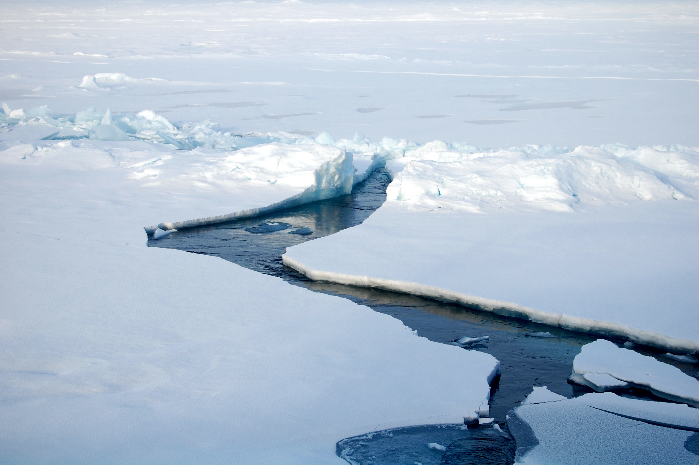
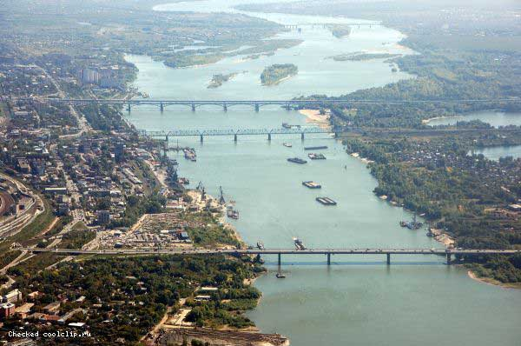
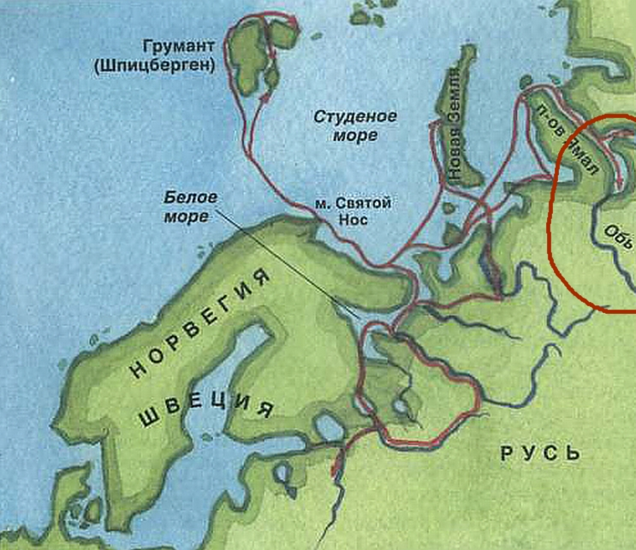
К устью какой реки плавали русские поморы?
1) Енисей
2) Обь
2) Обь
3) Лена
4) Печора

Slide 9
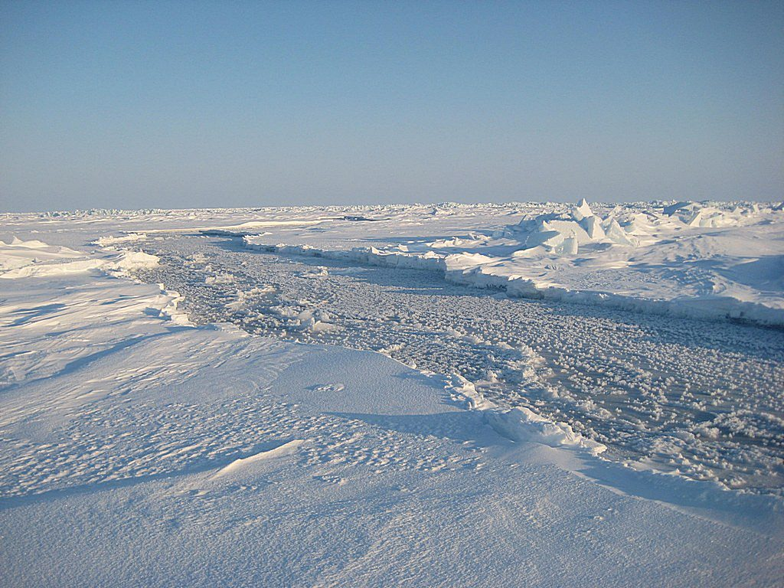
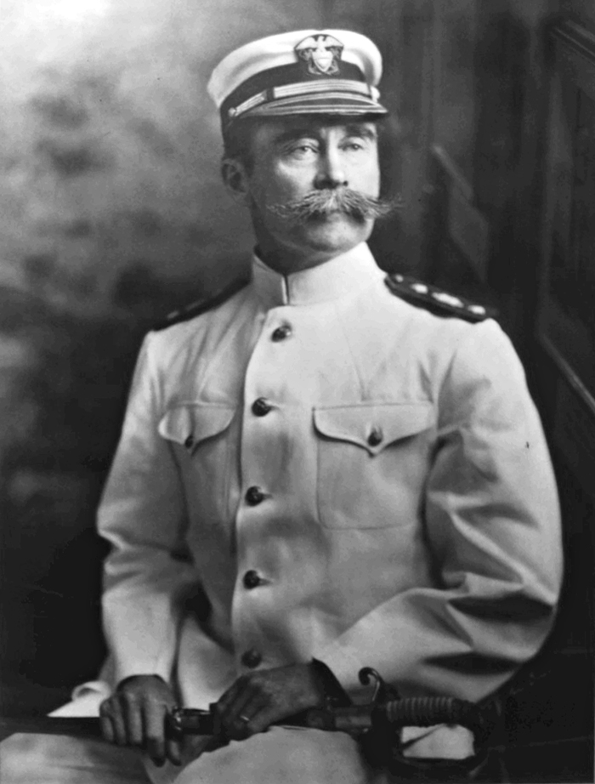
Кто первым дошёл до Северного полюса?
Американец Роберт Пири

Slide 10
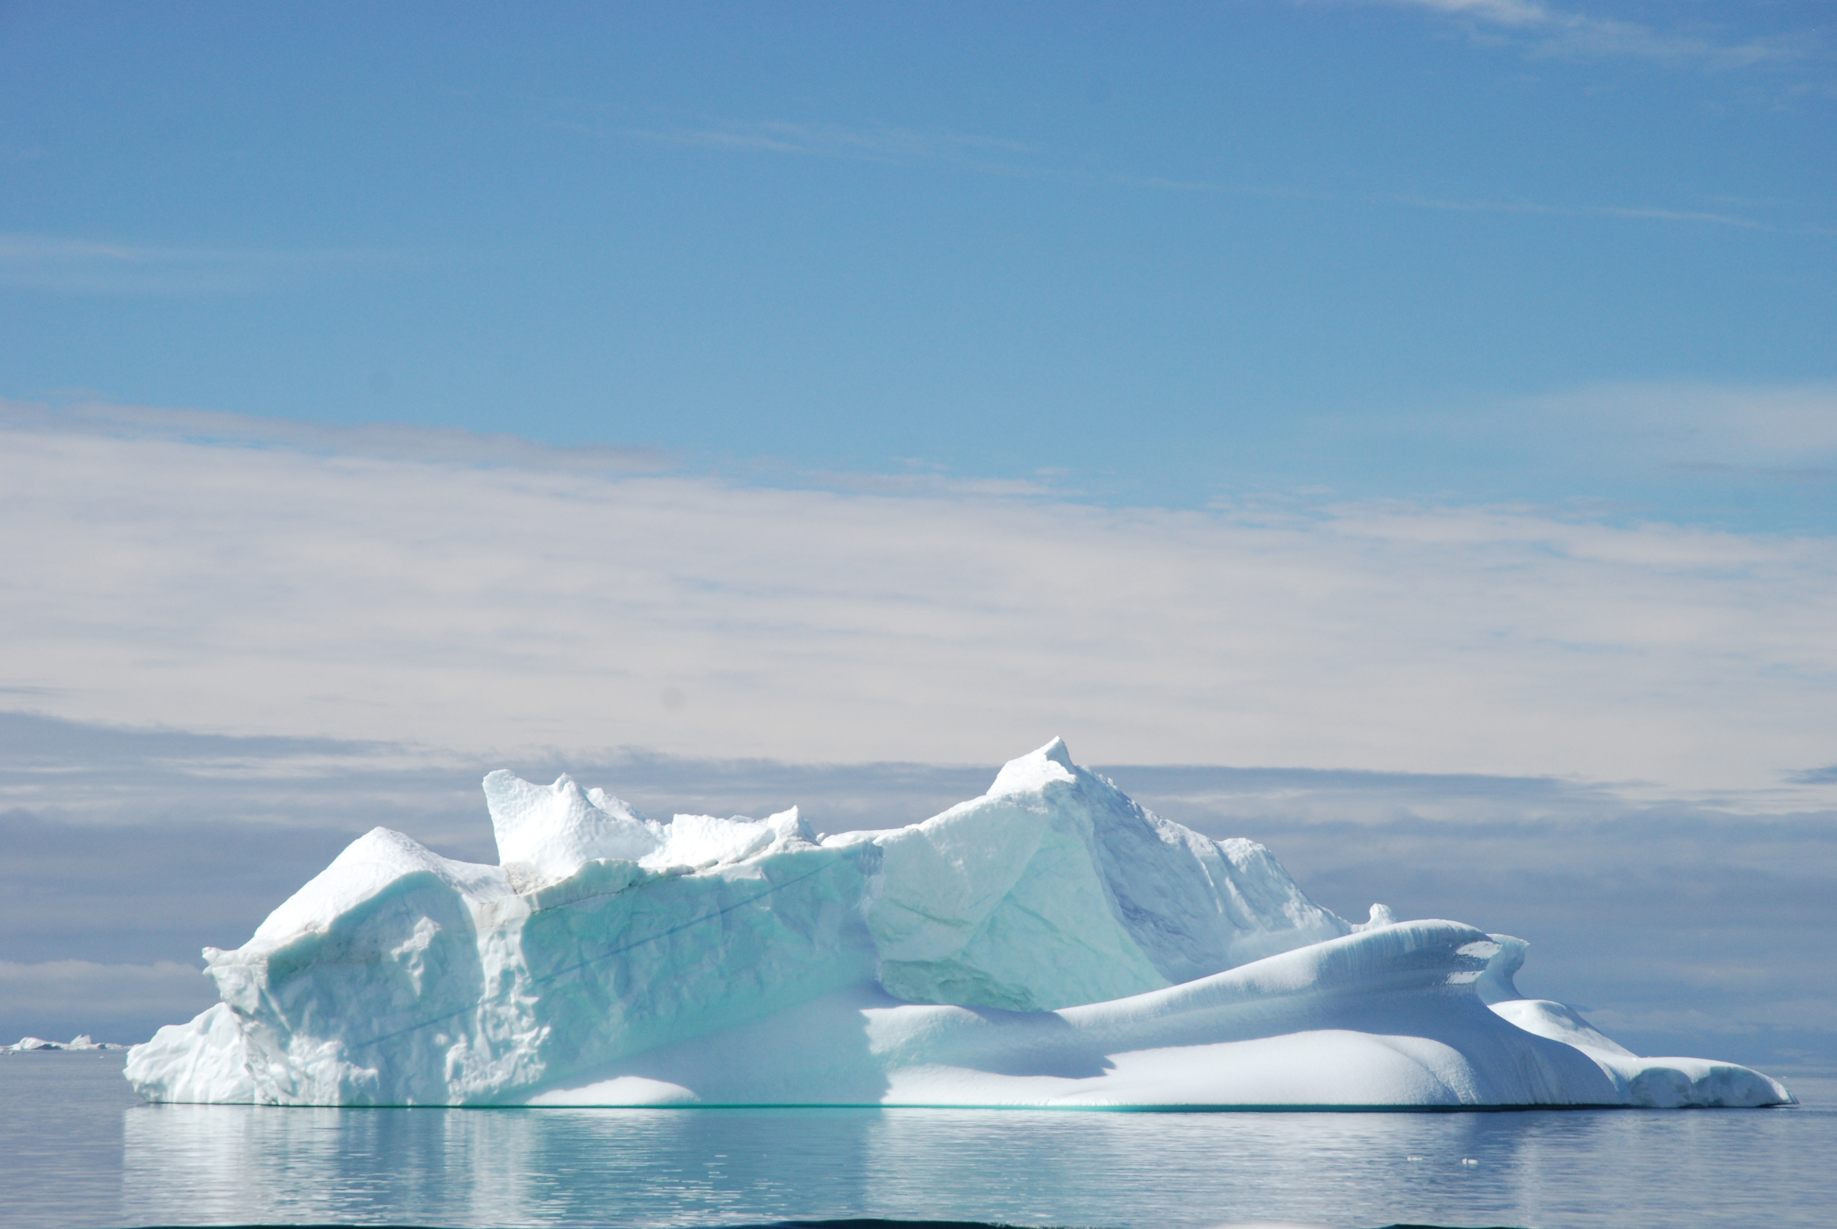
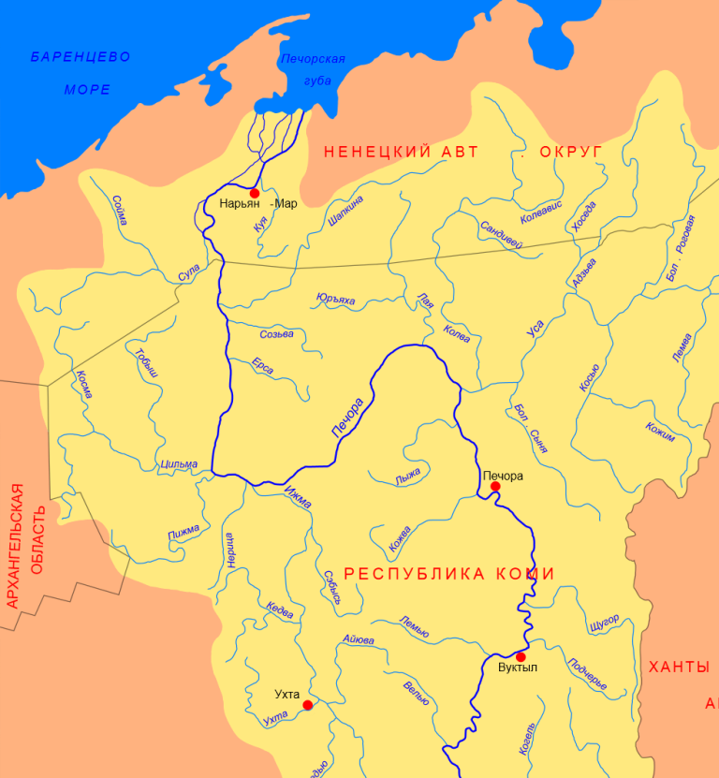
Участники Великой Северной экспедиции совершили:
1) Плавание к Северному полюсу
2) Переход от устья Печоры до Берингова пролива
2) Переход от устья Печоры до Берингова пролива
3) Плавание к Южному полюсу
4) Переход от устья Печоры до устья реки Оби

Slide 11
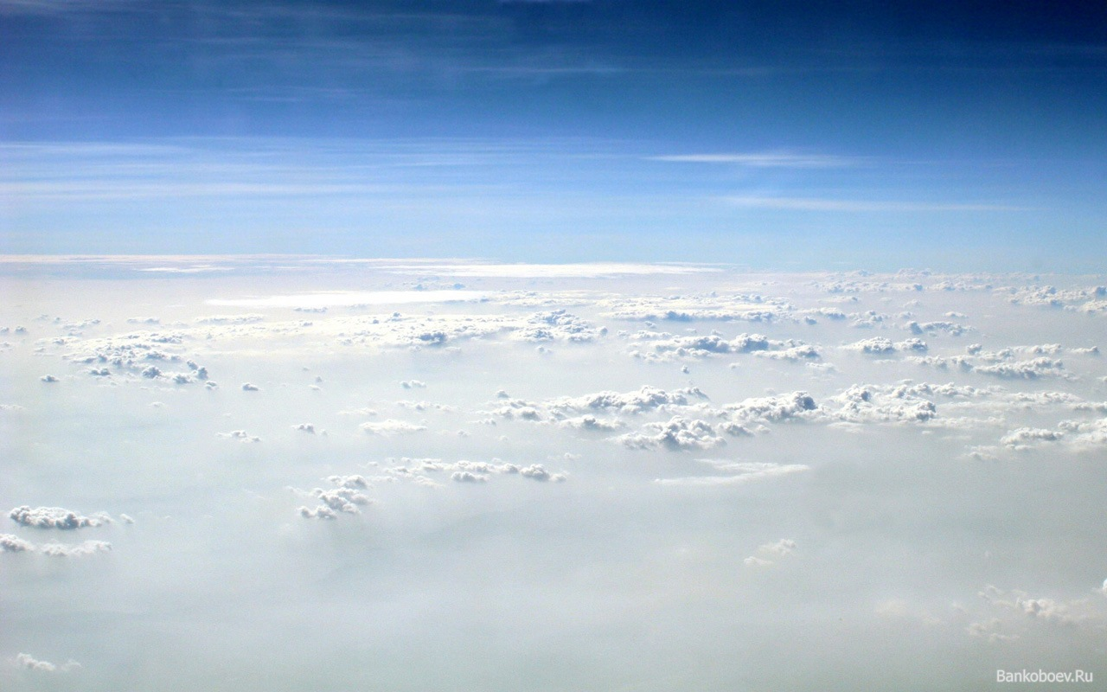
Укажите ошибочное утверждение:
1) Северный Ледовитый океан отличается суровостью климата
2) Северный Ледовитый океан самый мелководный
3) В центре Северного Ледовитого океана находится Северный полюс
4) Моря Северного Ледовитого океана преимущественно внутренние и только одно внешнее
4) Моря Северного Ледовитого океана преимущественно внутренние и только одно внешнее

Slide 12
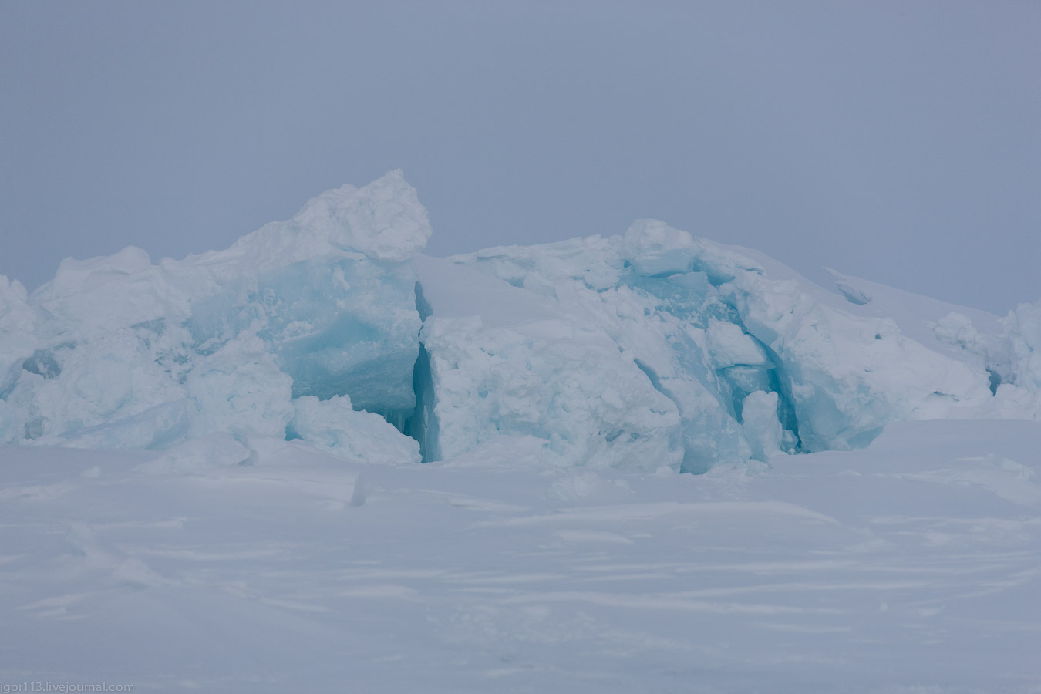
Укажите верное утверждение:
1) Северный Ледовитый океан зимой согревает сушу Северного полушария
1) Северный Ледовитый океан зимой согревает сушу Северного полушария
2) Воздушные массы Арктики холодные воздушных масс, формирующихся над Антарктидой
3) В Северном Ледовитом океане нет течений
4) Солёность под северного Ледовитого океана выше, чем Тихого океана

